Slide 1
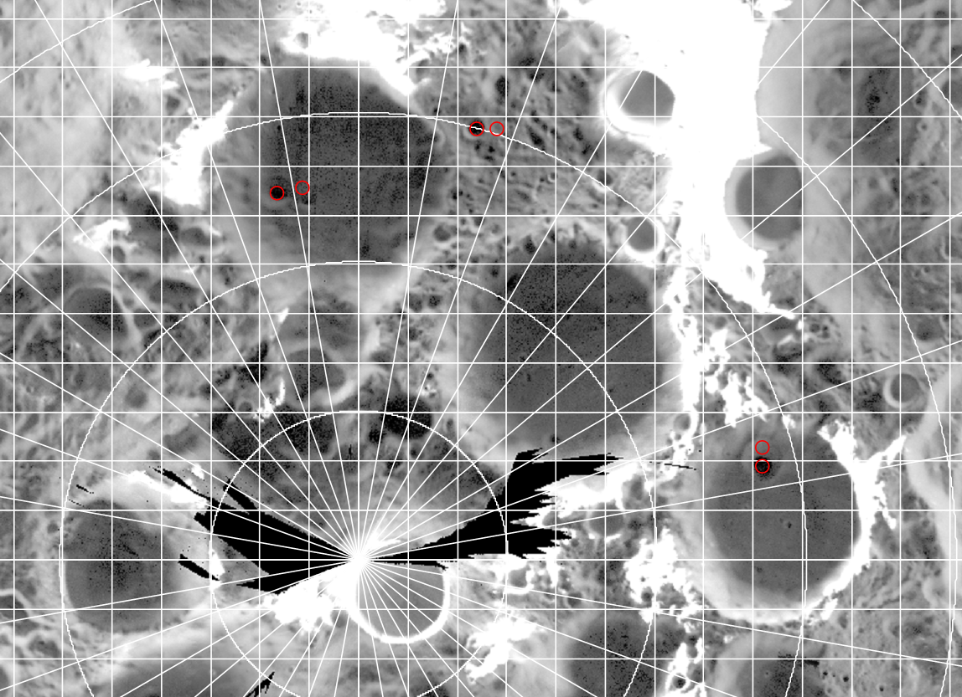
5
6
4
3
2
1

